Slide 1
স্বাগতম

Slide 2
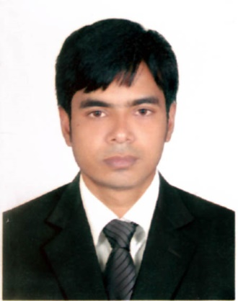
পরিচিতি
শিক্ষক পরিচিতি
পাঠ পরিচিতি
এমদাদুল হক মিলন
সহঃ শিক্ষক (ইংরেজী)
সুনাপুর উচ্চ বিদ্যালয়
দোয়ারাবাজার , সুনামগঞ্জ।
E-mail: ehmilon.bd@gmail.com
শ্রেণীঃ ষষ্ঠ
বিষয়ঃ তথ্য ও যোগাযোগ প্রযুক্তি
অধ্যায়ঃ চতুর্থ

Slide 3
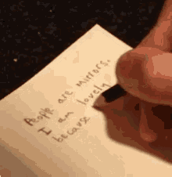
ছবিতে কি দেখতে পাচ্ছ?
খাতা ও কলম
কলম দিয়ে খাতায় লেখা-লেখি

Slide 4
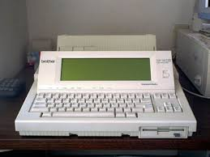
কি-বোর্ডের মাধ্যমে লেখা-লেখি।

Slide 5
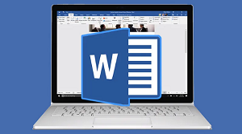
আজকের পাঠ......
ওয়ার্ড প্রসেসর

Slide 6
শিখনফল
এই পাঠ শেষে শিক্ষার্থীরা .........
ওয়ার্ড প্রসেসরের সংজ্ঞা দিতে পারবে
ওয়ার্ড প্রসেসর ও টাইপরাইটারের মধ্যে পার্থক্য লিখতে পারবে
ওয়ার্ড প্রসেসরের মাধ্যমে একটি নতুন ফাইল তৈরি করতে পারবে
ওয়ার্ড প্রসেসর ব্যবহারের সুবিধাগুলো উল্লেখ করতে পারবে।

Slide 7
word অর্থ শব্দ এবং processor অর্থ প্রক্রিয়াকারী অর্থাৎ যে প্রক্রিয়া করে। দুটো মিলে হয় শব্দ
প্রক্রিয়াকারী। আবার প্রক্রিয়া এর ইংরেজী প্রতিশব্দ হচ্ছে processing। লেখালেখি করতে হলে শব্দ
বা ওয়ার্ডকে লিখতে হয়, সাজাতে হয়, গোছাতেহয় আর এটাই হচ্ছে এক ধরনের প্রক্রিয়া। এই দুই শব্দ মিলে
হয় ওয়ার্ড প্রসেসিং। আর যে সফটওয়্যার ওয়ার্ড প্রসেসিং করে তাকেই বলে ওয়ার্ড প্রসেসর।
সুতরাং আমরা বলতে পারি, যে সফটওয়্যার লেখালেখি করার জন্য তৈরি করা হয়েছে তাকে ওয়ার্ড প্রসেসর বলে। লেখালেখির জন্য মাইক্রোসফট ওয়ার্ড হচ্ছে বহুল প্রচলিত একটি অ্যাপ্লিকেশন সফটওয়্যার।

Slide 8
একক কাজ
ওয়ার্ড প্রসেসর কাকে বলে?

Slide 9
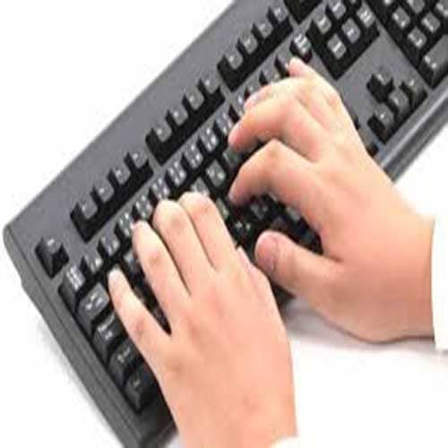
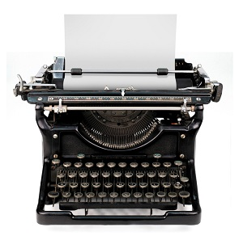
কি-বোর্ড
টাইপরাইটার

Slide 10
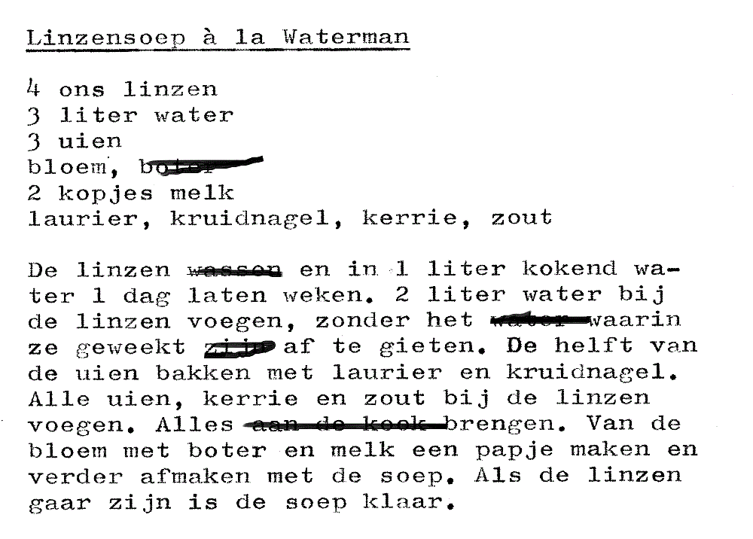
সাধারণ লেখালেখি বা টাইপরাইটারের সাথে ওয়ার্ড প্রসেসরের সবচেয়ে বড় পার্থক্য হচ্ছে ওয়ার্ড প্রসেসরে
এডিটিং বা পরিবর্তন করা করা যায়। টাইপরাইটারে লেখার পর কিছু একটা ভুল হলে আর কিছুই করার
থাকে না।ভুলটাকে শুদ্ধ করতে হলে আবার শুরু থেকে টাইপ করতে হয়। ওয়ার্ড প্রসেসরে ভুল হলে তা
সহজেই শুদ্ধ করা যায়। এমনকি পুরনো ভুল অংশ বাদ দিয়ে পুনরায় নতুন অংশ যোগ করা যায়।

Slide 11
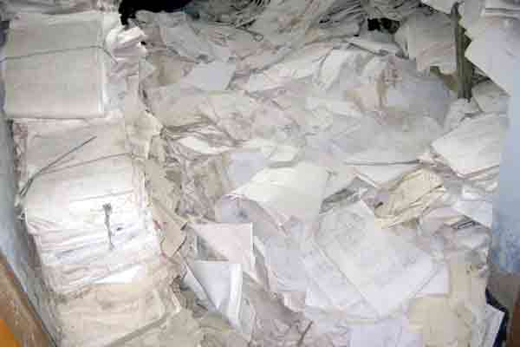
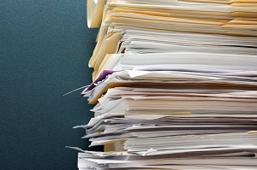
দ্বিতীয় বড় পার্থক্য হচ্ছে ডকুমেন্ট সংরক্ষণ করা। হাতে লেখা বা টাইপরাইটারে টাইপ করা কাগজ
সংরক্ষণ করা খুব সহজ নয়। অনেক সময় মনে থাকেনা, খুঁজে পাওয়া যায় না। খুঁজে পাওয়া গেলেও
হয়তো দেখা যায় উইপোকা খেয়ে ফেলেছে।

Slide 12
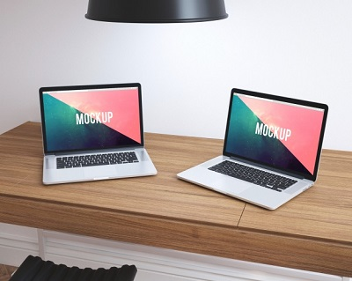
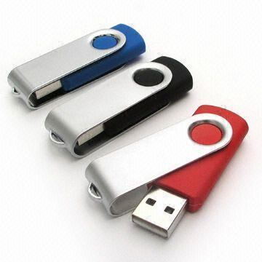
ল্যাপটপ
সিডি
পেনড্রাইভ
ওয়ার্ড প্রসেসরে এসব ভয় নেই। লেখার পর একটা ফাইল হার্ড ড্রাইভে অথবা পেনড্রাইভে বা
সিডিতে (Compact Disc) কপি করে রাখা যায়। চাইলে অন্য কম্পিউটারেও সংরক্ষণ করা যায়।

Slide 13
জোড়ায় কাজ
ওয়ার্ড প্রসেসর ও টাইপরাইটারের মধ্যে প্রধান পার্থক্য গুলি তোমার খাতায় লেখ।

Slide 14
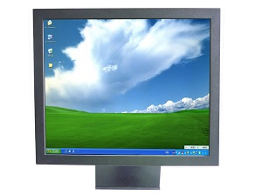
মাইক্রোসফট ওয়ার্ডের মাধ্যমে ফাইল তৈরি করা।
ডেস্কটপের ফাঁকা অংশ
প্রথমে ডেস্কটপের ফাঁকা জায়গায় মাউস পয়েন্টারটি নিয়ে গিয়ে মাউসের রাইট বাটন ক্লিক করতে হবে।
New এ পয়েন্টার নিয়ে গিয়ে Microsoft word document ক্লিক করলে ফাইলটি
Open হবে।
এরপর word আইকনের উপর ইচ্ছেমত নাম লিখে ডেস্কটপের ফাঁকা অংশে ক্লিক করলেই একটি
মাইক্রোসফট ওয়ার্ড ফাইল তৈরি হয়ে যাবে।

Slide 15
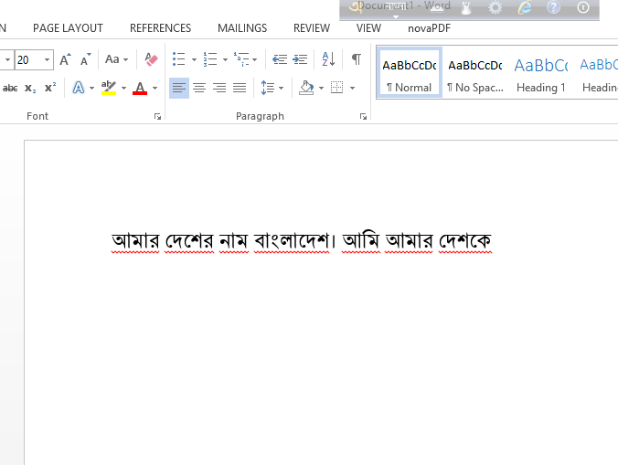
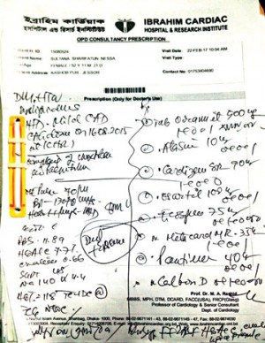
চিত্রে আমরা কি দেখছি?
মাইক্রোসফট ওয়ার্ডে লেখা
হাতে লেখা
কম্পিউটারে লেখাটি নির্ভুল ও সুন্দর হয়েছে কিন্তু হাতে লেখাটি এলোমেলো ও কাটাকাটি হয়েছে।

Slide 16
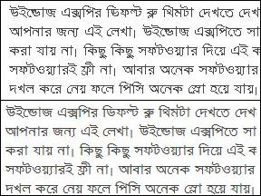
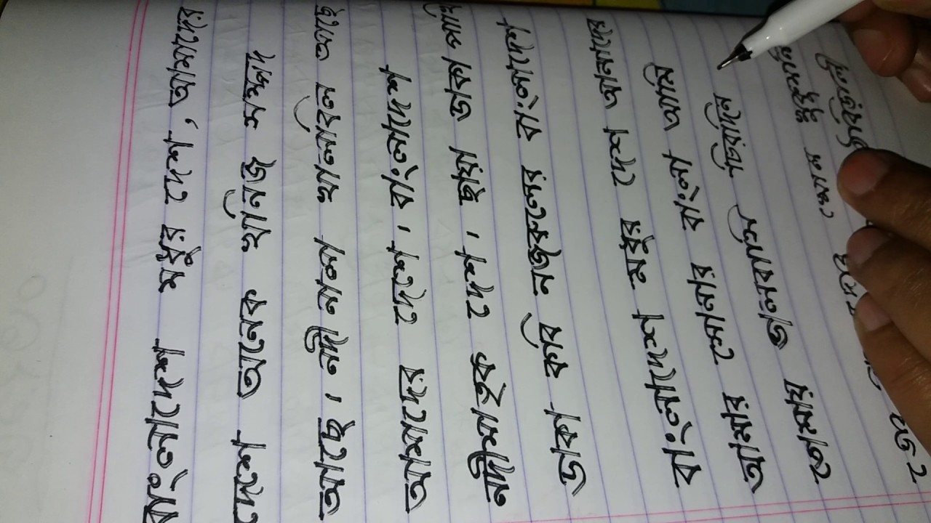
কম্পিউটারে লেখা ভুল হলে যেকোন সময় সংশোধন করা যায় কিন্তু হাতে লেখায় সংশোধন
করলে কাটাকাটি হয়।

Slide 17
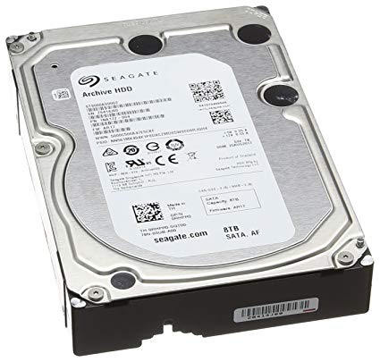
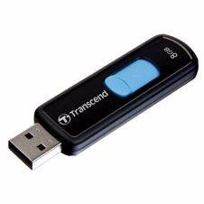
হার্ড ডিস্ক
সিডি
পেনড্রাইভ
ওয়ার্ড প্রসেসরে লেখা ফাইল হার্ড ডিস্ক, সিডি, পেনড্রাইভ ইত্যাদির মাধ্যমে সংরক্ষণ,
সংশোধন ও প্রয়োজনমত যেকোন সময় বারবার ব্যবহার করা যায় এবং এক কম্পিউটার
থেকে অন্য কম্পিউটারে কপি করে রাখা যায়।

Slide 18
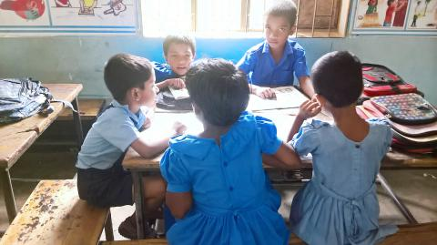
দলীয় কাজ
ওয়ার্ড প্রসেসর ব্যবহারের ১০টি সুবিধা তোমাদের খাতায় লেখ।

Slide 19
বাড়ির কাজ
তুমি কী মনে কর, ওয়ার্ড প্রসেসর ব্যবহার করে কাগজের ব্যবহার বন্ধ করে দেওয়া উচিৎ?
তোমার উত্তরের স্বপক্ষে যুক্তি দাও।

Slide 20
